Slide 1
Учет особенностей раннего и дошкольного детства в работе Музея Победы Д.с.н., проф. Майорова-Щеглова С.Н.
Понятие возраста. Возрасты первого(детского)периода жизни. Дети-посетители и экскурсанты. Музей доброжелательный к детям-дошкольников и «посетителям с пеленок».

Slide 2
Определение возраста
Возраст – специфическая характеристика человека, в которой заключается указание на этап его жизненного пути. Возрастные характеристики изучаются несколькими естественными и социальными науками: медициной (педиатрией), педагогикой, психологией, социологией.

Slide 3
Виды условного (относительного) возраста

Slide 5
В российской социологии возраста, которая изучает прежде всего социальный условный возраст выделяют:
ранний детский возраст (младенцы, груднички, раннее детство) 0-2,
Дошкольников 3-6,
младших школьников 6/7-10/11,
подростков (разделяют младших и старших подростков) 10/11-14,
молодежь (ранняя юность, молодость, молодые взрослые) 15-30,
зрелость-взрослость 31-64,
пожилой возраст, старость (отдельно выделяются долгожители) 65-.

Slide 6
Международная классификация Всемирной Организации Здравоохранения основана в основном на биологических характеристиках и включает следующие 8 периодов:
Младенчество - до 1 года;
Раннее детство- 1-4 года;
Школьный - 5-14 лет;
Юношеские годы – 15-24 года;
Годы наибольшей активности - 25-44 года;
Средний возраст - 45-65 лет;
Ранний период старости - 65-74 года;
Старость - 75 лет и старше.

Slide 8
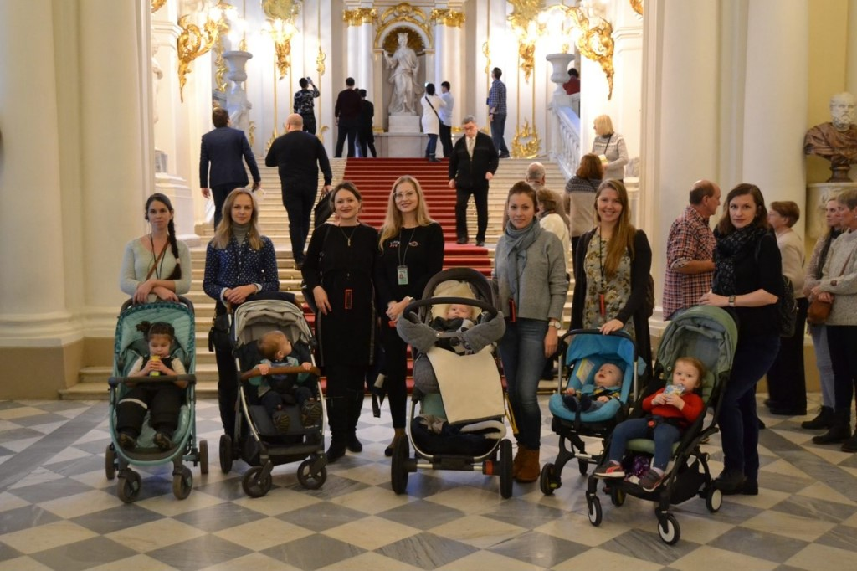

Slide 9
Посетители музея с пеленок
Причины появления
Структура семьи (неполные семьи, многодетные семьи, дисбаланс распределения ролей в семьях)
Изменение представлений о детстве
Ориентация на раннее развитие (образование)
Гламуризация детства
Привлекательная инфраструктура

Slide 10
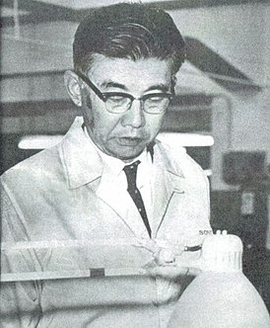
«После трёх уже поздно» - это знаменитая книга Масару Ибуки, японского инженера и новатора в сфере раннего детского развития. В ней говорится о том, что первые три года жизни новоявленного человека являются основными для развития его интеллекта.

Slide 11
Возрастные особенности дошкольника
Любознательность
Подражательность
Пластичность нервной системы (переключаемость внимания и др.)
Двигательная активность
Сенситивность

Slide 12
Медикализация особенностей дошкольников
Постоянно растет число диагнозов
гиперактивность,
интеллектуальные проблемы,
эмоциональные расстройства,
расстройства внимания,
дислексия,
неспособность к обучению.

Slide 13
Основная технология- игра- заменяется педагогическим насилием
Дошкольное детство традиция
Дошкольное детство современность
развитие общения
привитие базовых норм культурной деятельности
развитие ориентаций: память, речь, чтение, графика, письмо
манипулятивные действия с предметами, образное воображение.
«приручение» человека к социальному миру через педагогические, компьютерные технологии

Slide 14
Новые явления:
внутригрупповые (внутривозрастные)
различия оказываются больше, чем межгрупповые (межвозрастные), т.е. различия между детьми в одной возрастной группе более выражены чем между группами разного возраста

Slide 15
Это семейные или внесемейные дети
Это мальчики или девочки
Это дети из семей нуклеарных или живущих со старшими поколениями
Это дети обеспеченных или малообеспеченных слоев
Это дети из полных и неполных семей, новых типов семей
Это городские или сельские дети
Это традиционные (этнические, религиозные) или новаторские семьи

Slide 16
Основные каналы социализации в дошкольном возрасте – семья и образование –скрепляются, сращиваются, а их роль в социализации изменяется и имеет тенденцию к уменьшению.
Освобождающиеся сектора
занимают разнообразные формы культуры сверстников (peer culture), досуг и event-индустрия через масс-медиа и Интернет.
Настя и весёлые видео про живые игрушки

Slide 17
Музей, доброжелательный к дошкольникам и «посетителям с пеленок»
Предметно-пространственный компонент
Деятельностный
Субъектный

Slide 18
Продолжительность экскурсий (основываемся на рекомендациях дошкольного образования)
С детьми от полутора до 3 лет рекомендуется проводить утром, продолжительностью 8 - 10 мин., с детьми 4-х лет - по 15 мин., 5 лет - по 20 мин., 6 лет - по 25 мин., в подготовительной группе - по 30 мин. У детей старше 5 лет допускается проведение занятия после дневного сна. Перерывы между занятиями должны быть не менее 10 мин.

Slide 19
Особенности восприятия экспозиции и экскурсии дошкольниками:
Большие и подвижные предметы рассматривают дольше.
Новые объекты привлекают больше внимания.
Некоторые специфические свойства предметов являются объектом более глубокого интереса, например, опасные предметы, но понятие ценности для дошкольников не является важным
Недостаток собственного актуального опыта, (уже нет родственников, переживших войну) и замещение его виртуальным
Развитие образовательных дошкольных практик приводит к недопониманию опыта военного прошлого (обучение ин.языкам, математические знания и т.п.)

Slide 20
ЮНИСЕФ - Права детей раннего возраста :
Защита от физической опасности;
Адекватное питание и медико-санитарная помощь;
Соответствующая иммунизация;
Взрослый, с которым можно установить контакт

Slide 21
Взрослый, который может понимать сигналы ребёнка
и реагировать на них;

Slide 22
Возможности использовать зрение, осязание, слух, обоняние, вкус;
Возможности исследовать окружающий мир;
Поддержка в приобретении новых моторных, речевых и мыслительных навыков;
Соответствующая речевая стимуляция ! ;
Ежедневные возможности играть с самыми разными предметами;
Возможности развивать более тонкие моторные навыки !;
Содействие дальнейшему развитию речи с помощью художественных произведений, пения;

Slide 23
Возможности выработать определённую степень независимости;
Помощь в обучении тому, как контролировать собственное поведение, начать учиться заботиться о самих себе;
Возможности научиться сотрудничать, помогать, делиться;
Возможности брать на себя ответственность и делать выбор;
Поддержка чувства собственного достоинства;
Возможности самовыражения, творчества;

Slide 24
Работа с навыками, готовящими к обучению, чтению и письму;
Практическое экспериментирование в целях обучения в ходе деятельности

Slide 25
Музейная культура дошкольника
Приобретаемое личностное качество, включающее адекватный возрасту уровень представлений о музее, эмоционально позитивное отношение к музею, освоенные способы коммуникации в музейной среде

